Slide 1
Material de Apoio – Parte I
ORIENTAÇÕES:
Fonte de título: calibri (Light Títulos) 40 - branco
Alinhada à direita
Não reposicionar
Não inserir imagens

Slide 2
Cheguei!
Sou a Zezé e estou aqui para apoiar vocês!
Para nossa maior integração, vou compartilhar quatro fatos sobre mim:
Todo mundo acha que Zezé é meu apelido, mas não é, viu? É meu nome! Zezé e com muito orgulho!
Tem a ver com, digamos, minha criação. Eu não sou um desenho e nem um holograma tá? Eu sou toda feita em 3D!
Sou uma profissional virtual e estou aqui pra apoiar na produção de sentido entre conceitos e atividades apresentadas com a realidade do seu contexto de trabalho.
É possível me encontrar no conteúdo EaD,
nos materiais de apoio e até mesmo no e-Planifica, nossa plataforma virtual.

Slide 4
Apresentação da Etapa
ORIENTAÇÕES:
Fonte de título: calibri (Corpo) 36 - azul
Não reposicionar
Não inserir imagens

Slide 5
Tema da Etapa
A temática da Etapa 4 do PlanificaSUS é:
“Gestão do Cuidado”

Slide 6
Objetivo Geral
Instrumentalizar os profissionais da APS e AAE para a operacionalização da gestão do cuidado em saúde

Slide 7
Objetivos Específicos
Compreender os conceitos de condição de saúde, estratificação de risco e gestão da condição de saúde
Discutir os conceitos do MACC
Organizar o macroprocesso de atenção às condições crônicas não agudizadas, enfermidades e pessoas hiperutilizadoras
Organizar o macroprocesso de atenção aos eventos agudos
Organizar os macroprocessos da AAE
Instrumentar os profissionais de saúde para utilização das ferramentas de gestão do cuidado
Iniciar o funcionamento do ambulatório a partir do modelo do PASA

Slide 8
A Gestão do Cuidado
As condições de saúde são as circunstâncias na saúde das pessoas que se apresentam de formas mais ou menos persistentes e que exigem respostas sociais reativas ou proativas, eventuais ou contínuas e fragmentadas ou integradas
As condições de saúde podem ser divididas em condições agudas, em condições crônicas e em eventos agudo

Slide 9
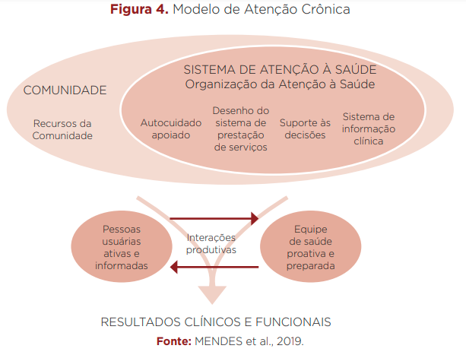
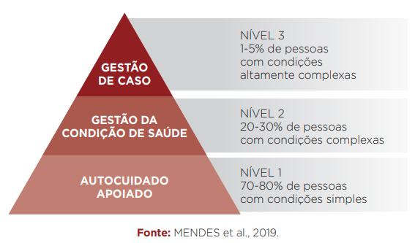
Modelo às Condições Crônicas
Modelo da Pirâmide de Riscos

Slide 10
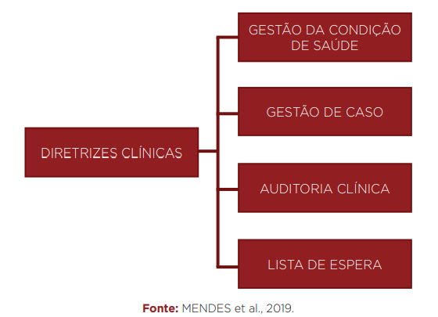
As Tecnologias de gestão da clínica

Slide 11
Aplicação na APS
A estratificação de risco da população com condições crônicas diferencia as pessoas usuárias por riscos, possibilitando a atenção mais assertiva e coerente com a situação de saúde, em vez de uma atenção única para todas as pessoas usuárias, independentemente da situação apresentada
Ela é importante para a ordenação dos fluxos na RAS
A programação está relacionada com a gestão de base populacional, o que implica ser feita a partir da população efetivamente cadastrada em cada equipe de saúde da família
Os parâmetros, para se adequarem ao MACC, são definidos por meio dos estratos de riscos

Slide 12
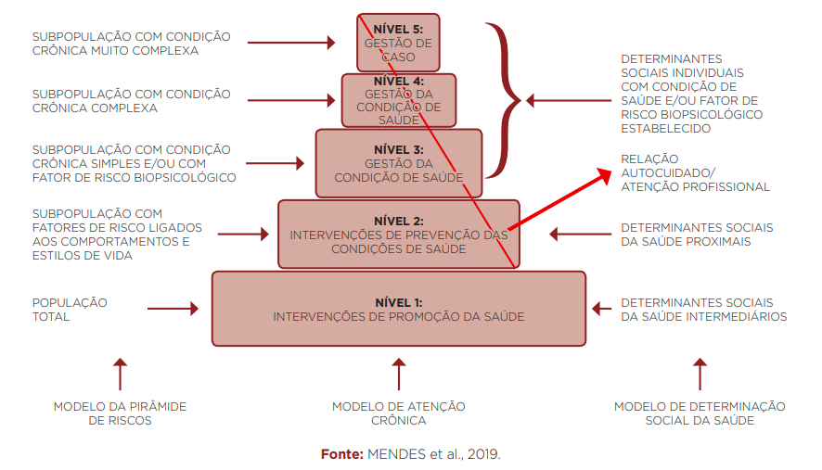
Modelo de Atenção às Condições Crônicas

Slide 13
Aplicação na AAE
Usuários de condições de alto e muito alto riscos terão seu compartilhamento do cuidado entre as equipes da APS e da AAE
Macroprocessos Assistencial, Supervisional e Educacional
Modelo PASA

Slide 14
Resultados Esperados
CUIDADO AO USUÁRIO COM QUALIDADE E SEGURANÇA
ONDE ESTAMOS?
ONDE QUEREMOS CHEGAR?
ETAPA 4: GESTÃO DO CUIDADO
ORGANIZAÇÃO DA GESTÃO DO CUIDADO NA APS
ORGANIZAÇÃO DA GESTÃO DO CUIDADO NA AAE

Slide 15
Cronograma e Operacionalização da Etapa
Inserir aqui o cronograma para operacionalização da etapa

Slide 16
Material de Apoio – Parte II

Slide 17
Gestão do cuidado na APS

Slide 18
Perfil Epidemiológico da Região
Inserir aqui os dados atualizados do perfil epidemiológico da região de saúde

Slide 19
Indicadores
Inserir os dados relacionadas às internações por condições sensíveis na APS e específicas de acordo com as Linhas de Cuidado priorizadas

Slide 20
Indicadores
Inserir dados dos indicadores do Previne Brasil

Slide 21
Diretriz Clínica
Possui uma diretriz definida, de acordo com a linha de cuidado priorizada?
Contempla todos os pontos de atenção da RAS no município?
Contempla o perfil epidemiológico do município?
Para cumprimento da diretriz em todos os pontos de atenção, foram pactuadas questões logísticas, SADT, conforme capacidade operacional do município/ região?
Está atualizada?

Slide 22
Oficina de Estratificação de Risco
Cronograma
Público-alvo
Formato da oficina
Facilitadores

Slide 23
Análise das unidades
Como está a estrutura e ambiência das unidades? Contempla os requisitos para atendimento, como sala de pré-atendimento, sala de classificação de risco, consultórios, sala de observação e sala de procedimentos para os atendimentos dos eventos agudos ?
Possui equipamentos, materiais e insumos para atendimento conforme perfil epidemiológico e demanda da unidade?
Como está o dimensionamento de profissionais? Está adequado para atendimento da capacidade operacional da unidade?

Slide 24
Programação do cuidado
Já foram definidos os parâmetros para programação do cuidado?
Estão de acordo com as diretrizes clinicas definidas?
A programação do cuidado é realizada para quais Linhas de Cuidado?
Qual o tempo de programação? (semestral, anual)
Quais as estratégias utilizadas para a organização da programação de exames e atendimento de usuários compartilhados entre APS e AAE?

Slide 25
Instrumentos de apoio à gestão para a programação do cuidado
Planilha de programação do cuidado: instrumento que visa dimensionar a necessidade de saúde da população, definir metas assistenciais e calcular número de exames, atendimentos e procedimentos devem ser organizados nas unidades de APS e AAE, bem como o impacto na carga horária de trabalho dos profissionais (foco no serviço)
Consolidado da demanda de exames por linha de cuidado: "De maneira mais concreta visa dimensionar a necessidade de exames laboratoriais e de imagem para apoio diagnóstico ao cuidado da população cadastrada e acompanhada nas equipes de APS, segundo a lógica do Modelo de atenção às Condições Crônicas (MACC)” (Mendes, 2012). (foco na gestão)
Consolidado da demanda para compartilhamento APS-AAE: tem o objetivo de consolidar os resultados das programações de cada equipe de saúde, apresentando o número total de usuários a serem compartilhados pela UBS, para cada subpopulação de risco. (foco na gestão)

Slide 26
Material de Apoio – Parte III

Slide 27
Gestão do cuidado na AAE

Slide 28
Dimensionamento e Capacidade Operacional
O dimensionamento e a capacidade operacional do ambulatório foram realizadas? Estão atualizados baseado no território regional?
Foi pactuado em CIR e CIB a operacionalização do ambulatório?
Foi realizada a contratualização dos profissionais para atuação no ambulatório?

Slide 29
Estratificação de risco das condições crônicas
A diretriz clinica definida, contempla a atenção ambulatorial especializada?
Foram pactuadas questões logísticas, SADT, conforme capacidade operacional do ambulatório para atendimento?

Slide 30
Treinamentos
Planejar o treinamento dos multiplicadores
Planejar o treinamento da equipe do ambulatório

Slide 31
Macroprocessos assistencial, supervisional e educacional
O ambulatório possui a carteira de serviços de acordo com a linha de cuidado priorizada?
Qual carteira de serviços o ambulatório possui?
Está adequada com relação a estrutura física, equipe, equipamentos e procedimentos a serem realizados?
Foi contemplado na carga horaria protegida para a equipe, momentos para realização dos macroprocessos supervisional e educacional?

Slide 32
ORIENTAÇÕES:
Não reposicionar o texto do link
Não inserir imagens
Não inserir texto
Não inserir mensagens de agradecimento
Slide padrão de finalização

